Slide 1
Soodakattilan tuhkan kaliumin hyödyntäminen
Palaveri 10.12.2024

Slide 2
Tutkimuskysymykset muistin virkistämiseksi
1. Miten kaliumin talteenotto vaikuttaa sellutehtaan prosessiin?
2. Mitä ympäristövaikutuksia liittyy kaliumin talteenottoon ja hyötykäyttöön soodakattilan tuhkasta?
3. Millaisia hyötykäyttökohteita tuhkan kaliumille on olemassa, ja mitkä ovat ympäristö- ja taloudelliset hyödyt näissä käyttökohteissa?
4. Mitä ominaisuuksia tuhkasta tulisi mitata jatkohyödyntämisen kannalta ja mitä analyysimenetelmää tähän käytetään?
5. Mikä on kokonaistaloudellisesti potentiaalisin hyötykäyttökohde ja millä reunaehdoilla kaliumin talteenotto on taloudellisesti kannattavaa?

Slide 3
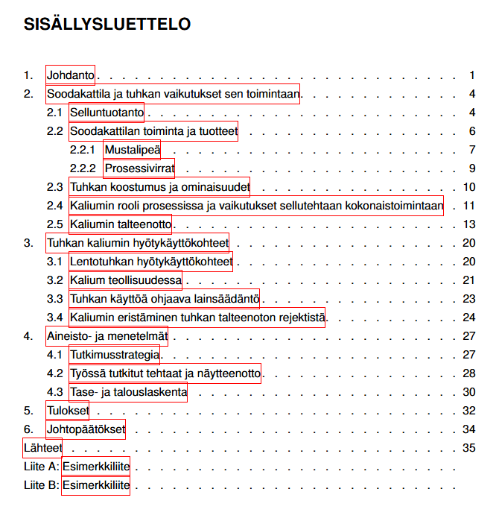

Slide 4
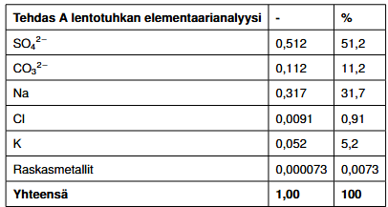
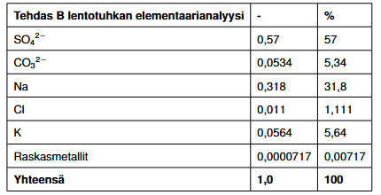
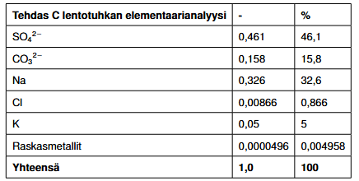
Tehtaiden tuhkien elementaarianalyysi
Tulokset kaikilla tehtailla samankaltaisia, kuin kirjallisuuden tuloksissa
Kaliumin pitoisuus kaikilla tehtailla noin 5%

Slide 5
Tehtaiden tuhkien raskasmetallit
As, Hg, Ni, Cu, Cr ja Se arvot yhtä kohtaa lukuun ottamatta oikeasti alle 1 mg/kg, mutta Excelin toiminnan kannalta asetettu arvoon 1
Tehdas A
Tehdas B
Tehdas C
Ensimmäinen ”Raja-arvo ok?” viittaa metsätuhkalannoitteiden pitoisuusrajoihin ja jälkimmäinen viittaa orgaanisten lannoitteiden pitoisuusrajoihin
Tulokset työn kontekstissa varsin hyviä, kadmium (Cd) ainoa alkuaine, jonka arvo ylittää orgaanisille lannoitteille asetetut rajat

Slide 6
Talouslaskenta
Hyödynnetty elementaarianalyysista saatua kaliumin arvoa sen määrän määrittämiseksi
Oletettu tuhkaa syntyvän 8% poltetusta mustalipeästä
Ensin laskettu kirjallisuuden arvojen perusteella kaliumin saannot eri teknologioilla: liuotuksella, kaksi vaiheisella liuotuksella, haihdutuskiteytyksellä, jäädytyskiteytyksellä ja ioninvaihdolla
Tämän jälkeen valmista teknologiaa kaliumin eristämiselle ei ole, joten tehty tuottolaskelmat eri kaliumin saantoprosenttien mukaan
Maksimi-investointi laskettu kahden vuoden takaisinmaksuajalla ja 7% diskonttauskorolla ja bruttotuloilla

Slide 7
Talouslaskennan tuloksia
Tehdas A voisi saada bruttomyyntiä kaliumista vuodessa noin 0,2 milj.€ - 3 milj.€, valistuneella arvauksella todellinen summa voisi olla jossain noin 2,2 milj.€ kokoluokassa. Maksimi-investointi voisi olla noin 0,4 milj.€ - 5,6 milj.€.
Tehdas B voisi saada bruttomyyntiä kaliumista vuodessa noin 0,1 milj.€ - 1,7 milj.€, valistuneella arvauksella todellinen summa voisi olla jossain noin 1,2 milj.€ kokoluokassa. Maksimi-investointi voisi olla noin 0,2 milj.€ - 3,2 milj.€.
Tehdas C voisi saada bruttomyyntiä kaliumista vuodessa noin 0,2 milj.€ - 2,5 milj.€, valistuneella arvauksella todellinen summa voisi olla jossain noin 1,7 milj.€ kokoluokassa. Maksimi-investointi voisi olla noin 0,3 milj.€ - 4,7 milj.€.

Slide 8
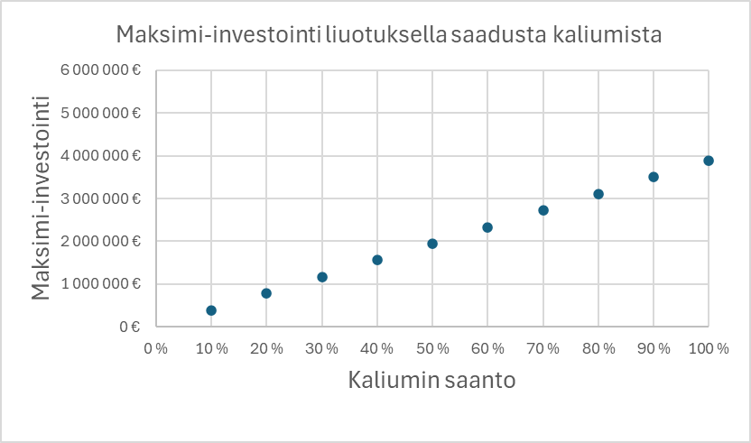
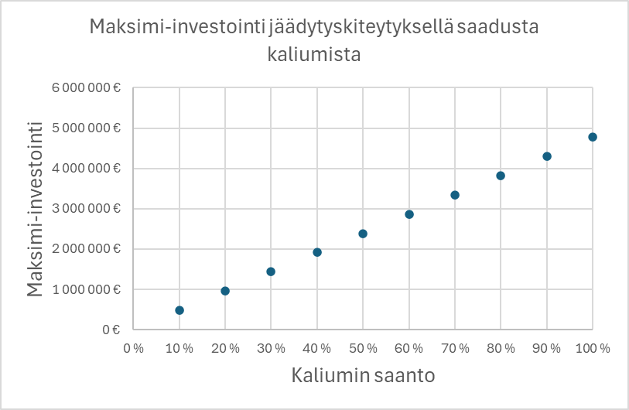
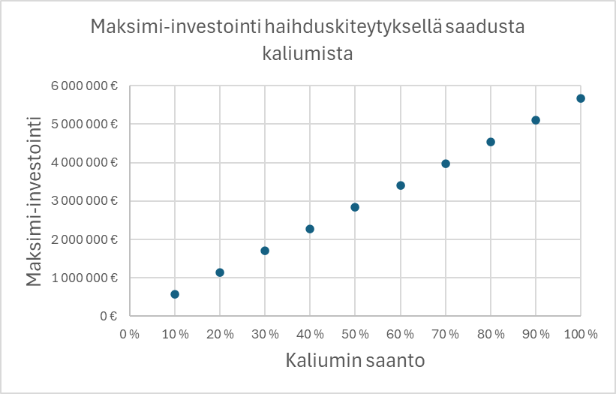
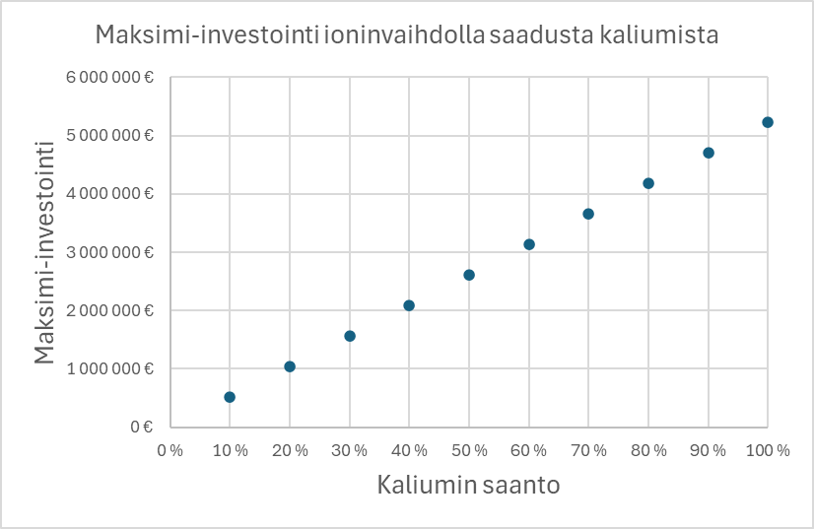
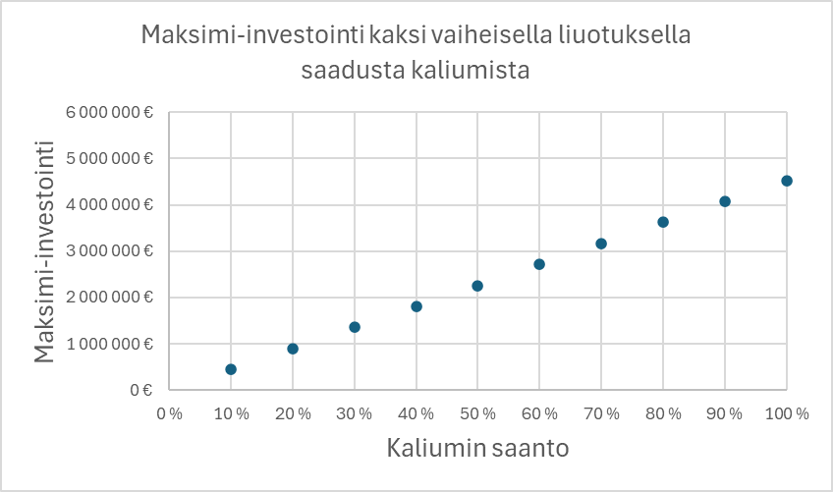
Tehdas A

Slide 9
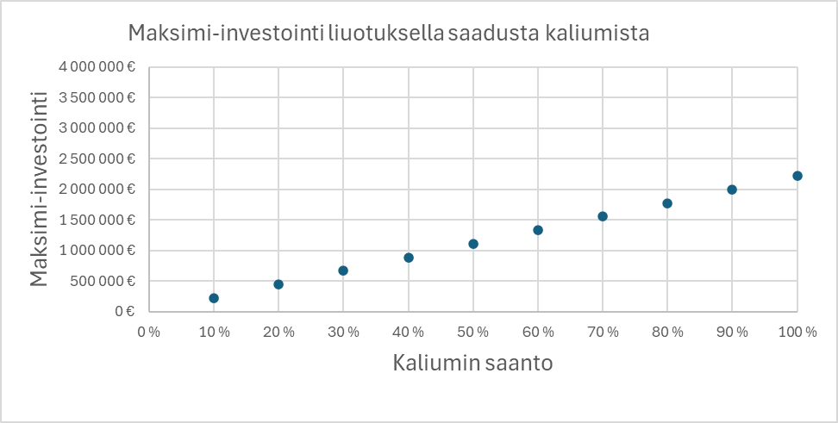
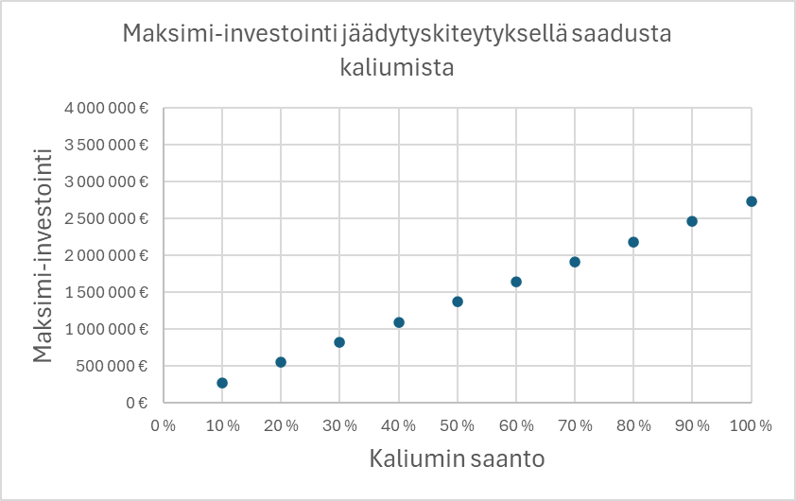
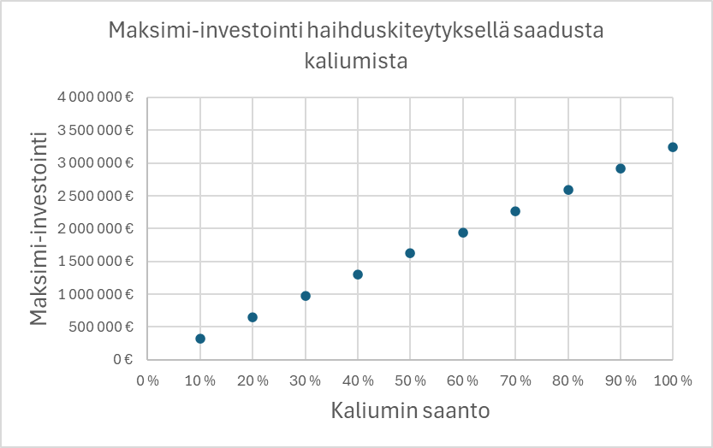
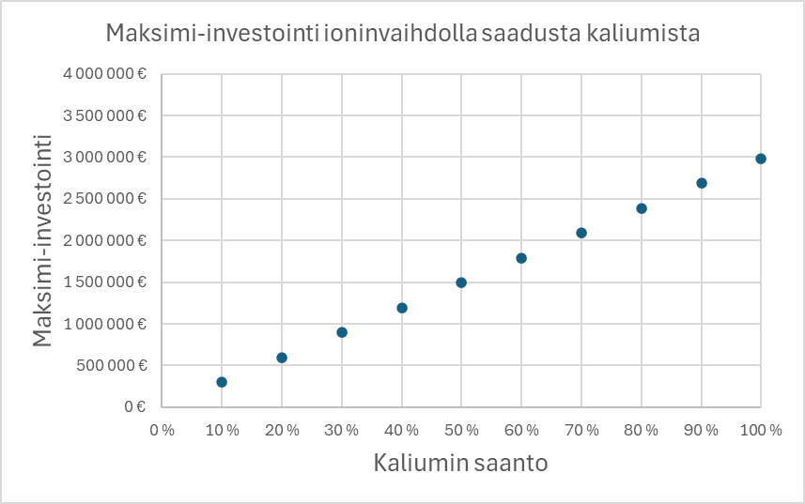
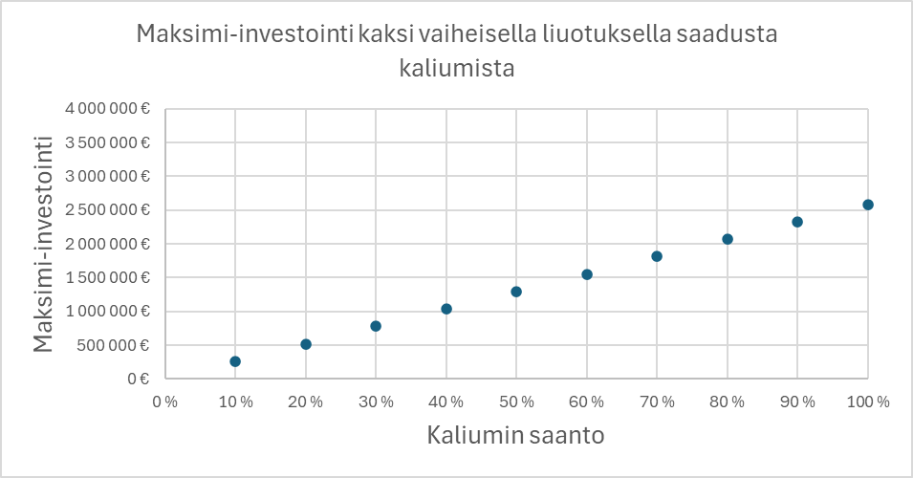
Tehdas B

Slide 10
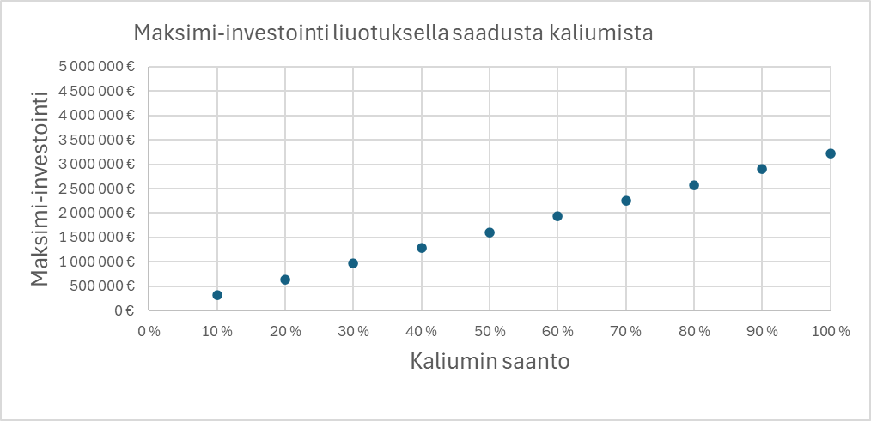
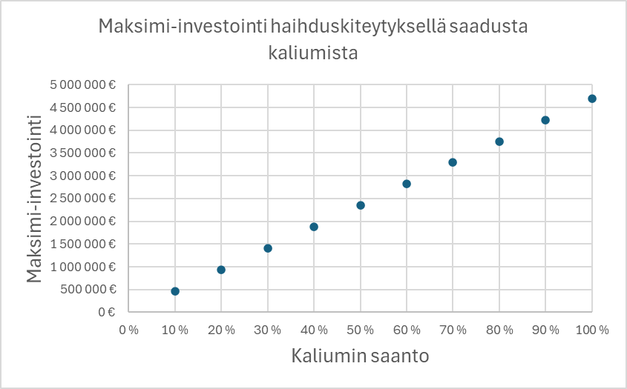
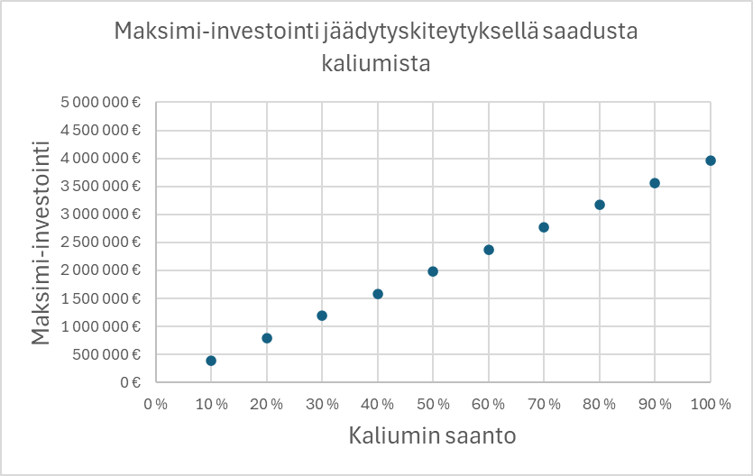
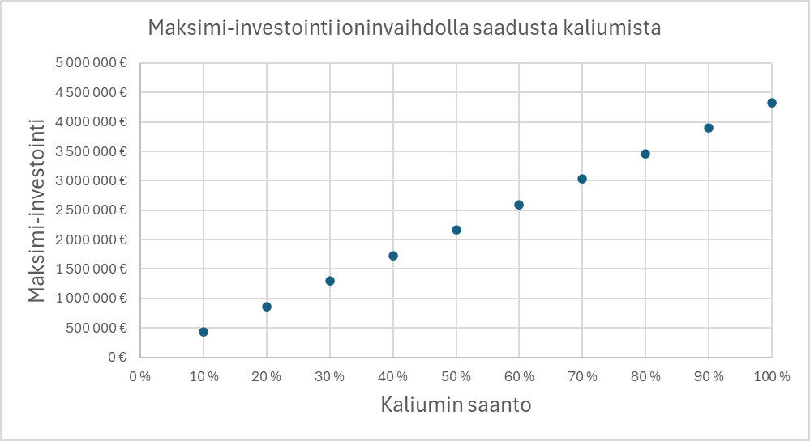
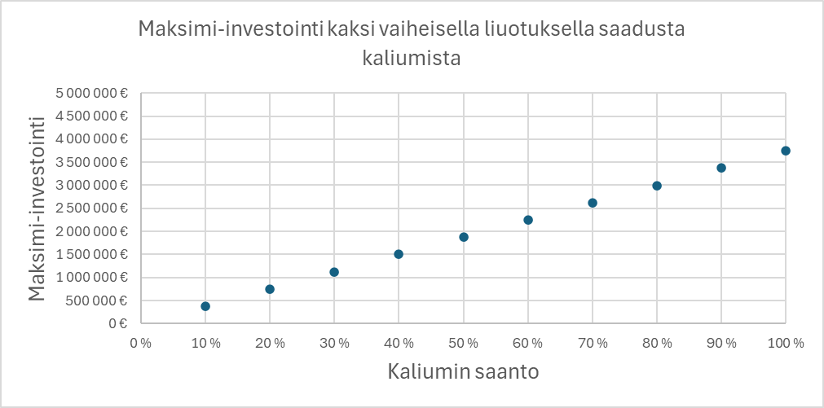
Tehdas C

Slide 11
Epävarmuustekijät
Todellinen liuotettu tuhkan määrä ei ole 100%
Otetut lentotuhkanäytteet ovat vain tietyltä hetkeltä saatuja arvoja
Kaliumyhdisteiden määrä tuhkassa on saatu arviolla, ei todellisia arvoja
Kaliumin erottamiselle ei ole selkeää kaupallista teknologiaa vielä olemassa ja tätä kautta jatkojalostuksen kuluja ei ole tiedossa

Slide 12
Mitä seuraavaksi?
Aineisto- ja menetelmät kappaleeseen loputkin lähtötiedot
Tuloksien visualisointi ja avaaminen tuloksiin
Johtopäätökset

